Slide 1
中国海洋大学主题团日学习参考
（2024年3月）
共青团中国海洋大学委员会
2024年3月8日

Slide 2
一、学习习近平总书记重要讲话精神
二、关注2024全国“两会”
三、学习共青团会议精神和文件内容
四、活动内容参考
五、思考题
目 录

Slide 3
第一部分
学习习近平总书记重要讲话精神

Slide 4
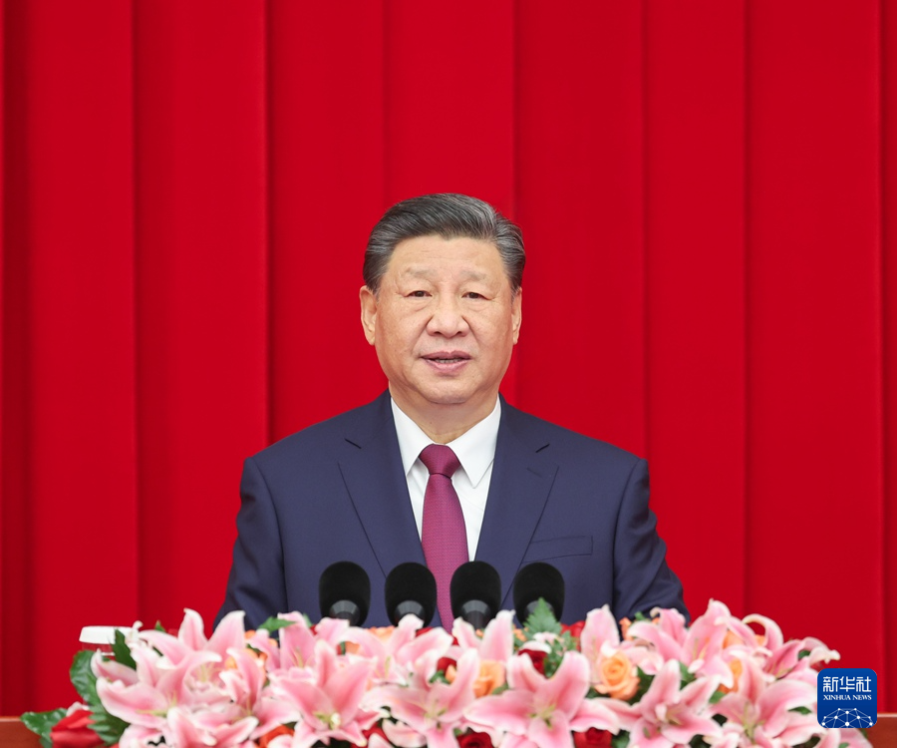
一、时政要闻
（一）习近平总书记在全国政协新年茶话会上发表重要讲话
2023年12月29日，全国政协在北京举行新年茶话会。中共中央总书记、国家主席、中央军委主席习近平在茶话会上发表重要讲话。
习近平强调，2024年是新中国成立75周年，是实现“十四五”规划目标任务的关键一年。我们要坚持稳中求进工作总基调，把稳中求进、以进促稳、先立后破的要求贯穿各项工作之中，努力在构建新发展格局、推动高质量发展、全面深化改革开放、实现高水平科技自立自强、全面推进乡村振兴等方面取得更大进展，巩固和增强经济回升向好态势，增进民生福祉，保持社会稳定，扎实稳健推进中国式现代化建设。
习近平指出，以中国式现代化全面推进强国建设、民族复兴伟业，是新时代新征程党和国家的中心任务，是新时代最大的政治。我们要巩固和发展最广泛的爱国统一战线，画好强国建设、民族复兴的最大同心圆，以团结凝聚力量，以奋斗铸就伟业，共同谱写中国式现代化的壮美华章！

Slide 5
一、时政要闻
（二）习近平总书记在二〇二四年春节团拜会上发表讲话
2024年2月8日，中共中央、国务院在北京人民大会堂举行2024年春节团拜会。中共中央总书记、国家主席、中央军委主席习近平发表讲话。
习近平强调，回顾一年来的拼搏奋斗，我们更加深切地体会到，以中国式现代化全面推进强国建设、民族复兴伟业，既是中国人民追求美好幸福生活的光明之路，也是促进世界和平和发展的正义之路。只要我们坚持道不变、志不改，一以贯之、勠力同心，就一定能够战胜前进中的各种艰难险阻，不断迈向成功的彼岸。
习近平指出，2024年是新中国成立75周年，是实现“十四五”规划目标任务的关键一年。我们要坚持稳中求进工作总基调，贯彻稳中求进、以进促稳、先立后破的要求，完整、准确、全面贯彻新发展理念，统筹高质量发展和高水平安全，突出重点、把握关键，锐意进取、真抓实干，切实增强经济活力、防范化解风险、改善社会预期，巩固和增强经济回升向好态势，持续增进民生福祉，保持社会大局和谐稳定。

Slide 6
一、时政要闻
（三）习近平总书记在《求是》杂志发表重要文章《以美丽中国建设全面推进人与自然和谐共生的现代化》
文章指出，今后5年是美丽中国建设的重要时期，要深入贯彻新时代中国特色社会主义生态文明思想，坚持以人民为中心，牢固树立和践行绿水青山就是金山银山的理念，把建设美丽中国摆在强国建设、民族复兴的突出位置，推动城乡人居环境明显改善、美丽中国建设取得显著成效，以高品质生态环境支撑高质量发展。
文章强调，第一，持续深入打好污染防治攻坚战。要坚持精准治污、科学治污、依法治污，保持力度、延伸深度、拓展广度，深入推进环境污染防治，持续改善生态环境质量。第二，加快推动发展方式绿色低碳转型。坚持把绿色低碳发展作为解决生态环境问题的治本之策，加快形成绿色生产方式和生活方式，厚植高质量发展的绿色底色。第三，着力提升生态系统多样性、稳定性、持续性。要站在维护国家生态安全、中华民族永续发展和对人类文明负责的高度，加强生态保护和修复，为子孙后代留下山清水秀的生态空间。第四，积极稳妥推进碳达峰碳中和。要坚持全国统筹、节约优先、双轮驱动、内外畅通、防范风险的原则，落实好碳达峰碳中和“1+N”政策体系。第五，守牢美丽中国建设安全底线。要贯彻总体国家安全观，积极有效应对各种风险挑战，保障我们赖以生存发展的自然环境和条件不受威胁和破坏。第六，健全美丽中国建设保障体系。要统筹各领域资源，汇聚各方面力量，打好法治、市场、科技、政策“组合拳”，为美丽中国建设提供基础支撑和有力保障。

Slide 7
一、时政要闻
（四）习近平总书记在《求是》杂志发表重要文章《完整、准确、全面贯彻落实关于做好新时代党的统一战线工作的重要思想》
文章指出，统一战线是党的总路线总政策的重要组成部分。在我国革命、建设、改革不同历史时期，我们党始终坚持以马克思主义关于统一战线的理论为指导，先后建立了国民革命联合战线、工农民主统一战线、抗日民族统一战线、人民民主统一战线、新时期爱国统一战线，为夺取新民主主义革命胜利、推进社会主义革命和建设、开创改革开放和社会主义现代化建设新局面发挥了重要作用。
文章强调，新时代统战工作取得的最大成果，就是在实践中形成了关于做好新时代党的统一战线工作的重要思想，就加强和改进统战工作提出了一系列新理念新思想新战略。概括起来有以下12个方面。第一，必须充分发挥统一战线的重要法宝作用。第二，必须解决好人心和力量问题。第三，必须正确处理一致性和多样性关系。第四，必须坚持好发展好完善好中国新型政党制度。第五，必须以铸牢中华民族共同体意识为党的民族工作主线。第六，必须坚持我国宗教中国化方向。第七，必须做好党外知识分子和新的社会阶层人士统战工作。第八，必须促进非公有制经济健康发展和非公有制经济人士健康成长。第九，必须发挥港澳台和海外统战工作争取人心的作用。第十，必须加强党外代表人士队伍建设。第十一，必须把握做好统战工作的规律。第十二，必须加强党对统战工作的全面领导。

Slide 8
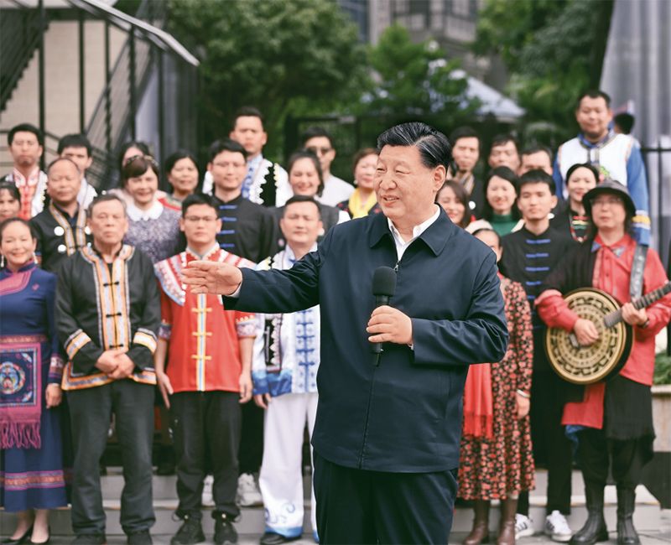
一、时政要闻
（五）习近平总书记在《求是》杂志发表重要文章《铸牢中华民族共同体意识 推进新时代党的民族工作高质量发展》
文章指出，党的二十大以后，全国各族人民迈上了以中国式现代化全面推进强国建设、民族复兴伟业的新征程，党的民族工作面临新的形势和任务。全面建成社会主义现代化强国，一个民族也不能少。我们要大力促进各民族共同团结奋斗，为强国建设、民族复兴凝聚磅礴力量；要全面实现各民族共同繁荣发展，让各族人民共享强国建设、民族复兴的伟大荣光。要全面贯彻党的二十大部署，准确把握党的民族工作新的阶段性特征，巩固良好局面，解决实际工作中存在的矛盾和问题，不断加强和改进党的民族工作，扎实推进民族团结进步事业。
文章强调，第一，立足中华民族悠久历史，加强中华民族共同体理论体系建设。第二，着眼建设中华民族现代文明，不断构筑中华民族共有精神家园。第三，促进各民族广泛交往交流交融，以中华民族大团结促进中国式现代化。第四，讲好中华民族故事，大力宣介中华民族共同体意识。

Slide 9
一、时政要闻
（六）习近平总书记在《求是》杂志发表重要文章《坚持和完善人民代表大会制度 保障人民当家作主》
文章强调，在中国实行人民代表大会制度，是深刻总结近代以后中国政治生活惨痛教训得出的基本结论，是中国社会100多年激越变革、激荡发展的历史结果，是中国人民翻身作主、掌握自己命运的必然选择。人民代表大会制度是坚持党的领导、人民当家作主、依法治国有机统一的根本政治制度安排，保证党领导人民依法有效治理国家。实践证明，人民代表大会制度是符合我国国情和实际、体现社会主义国家性质、保证人民当家作主、保障实现中华民族伟大复兴的好制度，是我们党领导人民在人类政治制度史上的伟大创造，是在我国政治发展史乃至世界政治发展史上具有重大意义的全新政治制度。
文章指出，党的十八大以来，党中央统筹中华民族伟大复兴战略全局和世界百年未有之大变局，从坚持和完善党的领导、巩固中国特色社会主义制度的战略高度出发，继续推进人民代表大会制度理论和实践创新，提出一系列新理念新思想新要求，主要有以下几个方面：一是必须坚持中国共产党领导，二是必须坚持用制度体系保障人民当家作主，三是必须坚持全面依法治国，四是必须坚持民主集中制，五是必须坚持中国特色社会主义政治发展道路，六是必须坚持推进国家治理体系和治理能力现代化。

Slide 10
一、时政要闻
（七）习近平致信祝贺中国南极秦岭站建成并投入使用
贺 信
值此中国南极秦岭站建成并投入使用之际，我谨表示热烈祝贺！
今年是中国极地考察40周年。40年来，在党的领导下，我国极地事业从无到有、由弱到强，一代代极地工作者勇斗极寒、坚忍不拔、拼搏奉献、严谨求实、辛勤工作，取得了丰硕成果。中国南极秦岭站的建成，将为我国和全世界科学工作者持续探索自然奥秘、勇攀科学高峰提供有力保障。希望广大极地工作者以此为契机，继续艰苦奋斗、开拓创新，同国际社会一道，更好地认识极地、保护极地、利用极地，为造福人类、推动构建人类命运共同体作出新的更大的贡献。
春节即将来临，我向广大极地工作者致以诚挚问候和美好的新春祝福！
习近平
2024年2月7日

Slide 11
第二部分
关注2024全国“两会”

Slide 12
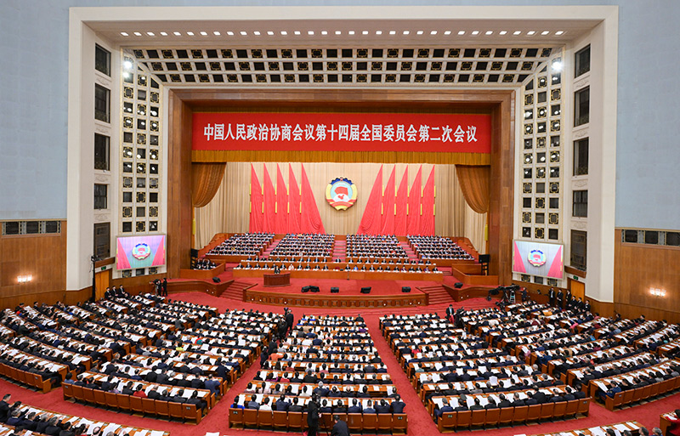
二、关注2024全国“两会”
（一）全国政协十四届二次会议在京开幕
凝心聚力共担复兴重任，奋楫扬帆建功崭新征程。中国人民政治协商会议第十四届全国委员会第二次会议4日下午在人民大会堂开幕。2000多名全国政协委员将紧紧围绕中共中央决策部署，牢记政治责任，积极建言资政，广泛凝聚共识，共同谱写中国式现代化的壮美华章。
全国政协主席王沪宁，全国政协副主席石泰峰、胡春华、沈跃跃、王勇、周强、帕巴拉·格列朗杰、何厚铧、梁振英、巴特尔、苏辉、邵鸿、高云龙、陈武、穆虹、咸辉、王东峰、姜信治、蒋作君、何报翔、王光谦、秦博勇、朱永新、杨震在主席台前排就座。
党和国家领导人习近平、李强、赵乐际、蔡奇、丁薛祥、李希、韩正等在主席台就座，祝贺大会召开。
王沪宁代表政协第十四届全国委员会常务委员会，向大会报告工作。

Slide 13
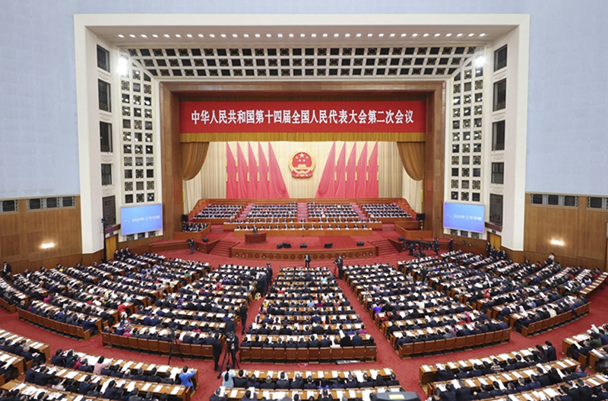
二、关注2024全国“两会”
（二）十四届全国人大二次会议在京开幕
第十四届全国人民代表大会第二次会议5日上午在北京人民大会堂开幕。近3000名全国人大代表肩负人民重托出席大会，履行宪法和法律赋予的神圣职责。
大会主席团常务主席、执行主席赵乐际主持大会。大会主席团常务主席、执行主席李鸿忠、王东明、肖捷、郑建邦、丁仲礼、郝明金、蔡达峰、何维、武维华、铁凝、彭清华、张庆伟、洛桑江村、雪克来提·扎克尔、刘奇在主席台执行主席席就座。
习近平、李强、王沪宁、蔡奇、丁薛祥、李希、韩正和大会主席团成员在主席台就座。
根据会议议程，国务院总理李强代表国务院向大会作政府工作报告。报告共分三个部分：一、2023年工作回顾；二、2024年经济社会发展总体要求和政策取向；三、2024年政府工作任务。
*一图速览2024年政府工作报告： https://www.gov.cn/zhengce/jiedu/tujie/202403/content_6936516.htm

Slide 14
第三部分
学习共青团会议精神和文件内容

Slide 15
三、学习共青团会议精神和文件内容
（一）团中央书记处召开中长期青年发展规划专题学习暨中长期青年发展规划工作推进会
2024年1月8日，团中央书记处召开中长期青年发展规划工作专题学习暨中长期青年发展规划工作推进会，书记处全体同志、直属机关各部门和有关单位主要负责同志参会，团中央书记处第一书记阿东出席会议并讲话。
会议强调，要紧紧围绕新时代新征程党的中心任务，把握好《中长期青年发展规划（2016-2025年）》（以下简称《规划》）实施的方向重点。始终把政治引领放在首位，以开展面向广大团员和青年的主题教育为契机，宣传好、解读好各级在落实《规划》过程中推动的惠青政策成果，让青年切实感受到党的温暖。要着力动员引领青年挺膺担当，紧扣中国式现代化建设的重大战略部署，丰富拓展“青”字号品牌时代内涵，动员引领广大青年刻苦钻研、拼搏奋斗，踊跃投身科技创新、乡村振兴、绿色发展、社会服务、卫国戍边等重点领域建功立业。要紧扣服务青年的工作生命线，主动想青年之所想、急青年之所急，围绕当下青年就业、教育、婚育等青年急难愁盼问题，用好各级青年工作联席会议机制，推动出台更多普惠性惠青政策项目。要促进团的建设和工作提质增效，协同推进《规划》实施和共青团改革，用改革成果推动《规划》实施，用《规划》工作水平检验改革成效。

Slide 16
三、学习共青团会议精神和文件内容
（二）共青团中央召开面向广大团员和青年开展学习贯彻习近平新时代中国特色社会主义思想主题教育总结会议
2024年2月5日，团中央以电视电话会议形式，召开面向广大团员和青年开展学习贯彻习近平新时代中国特色社会主义思想主题教育总结会议，传达学习习近平总书记在中央政治局会议审议主题教育总结报告和关于巩固拓展主题教育成果的意见时重要讲话，贯彻落实党的主题教育总结会议精神和党中央指示要求，对团员和青年主题教育进行总结，对巩固拓展主题教育成果作出安排。
会议指出，抓好团员和青年主题教育，是习近平总书记和党中央交给共青团的重大政治任务。在中央主题教育领导小组和各级党组织的领导下，各级团组织一体推进理论学习、交流研讨、实践体验、建功立业等安排，引导广大团员和青年深学细悟笃行党的创新理论，不断将理论学习成效转化为推动高质量发展的建功行动，充分展现青春的朝气锐气。团员和青年主题教育取得了扎实成效，进一步增强广大团员和青年坚定拥护“两个确立”、坚决做到“两个维护”的自觉性，用党的创新理论凝心铸魂的坚定性，为中国式现代化挺膺担当的积极性；进一步增强全团服务青年高质量发展的精准性，深化改革、强基固本的实效性，为党做青年工作的主动性。

Slide 17
三、学习共青团会议精神和文件内容
（二）共青团中央召开面向广大团员和青年开展学习贯彻习近平新时代中国特色社会主义思想主题教育总结会议
会议强调，各级团组织自觉将团员和青年主题教育融入党的主题教育工作格局，推动落实党建带团建制度机制，坚持由内而外夯实理论武装，坚持以上率下抓实组织推动，坚持加强分类指导精准施策，坚持多措并举扩大有效覆盖，坚持常驻基层深化督促指导，坚持严防形式主义贯穿始终，切实提高工作针对性、实效性，确保稳妥有序、深入推进，不断推动党的创新理论入脑入心入魂。
会议要求，各级团组织要深入学习领会习近平总书记关于巩固拓展主题教育成果的重要讲话，贯彻落实党的主题教育总结会议精神和党中央指示要求，扛起主体责任，建立健全长效机制，坚持不懈用党的创新理论武装团员和青年，动员引领广大团员和青年奋力投身中国式现代化主战场，用心用情用力服务青年高质量发展，着力建设紧跟党走在时代前列的先进组织，把深化理论武装、加强政治引领不断引向深入。

Slide 18
三、学习共青团会议精神和文件内容
（三）共青团中央印发《中国共产主义青年团干部教育培训工作条例》和《全国团干部教育培训规划（2024-2028年）》
近日，共青团中央印发了修订后的《中国共产主义青年团干部教育培训工作条例》（以下简称《条例》）和《全国团干部教育培训规划（2024-2028年）》（以下简称《规划》）。
团干部教育培训是建设高素质团干部队伍的先导性、基础性、战略性工程。《条例》修订，全面贯彻习近平新时代中国特色社会主义思想，认真落实新时代党的建设总要求和党的组织路线，总结团干部教育培训实践的经验成果，注重同党章、《干部教育培训工作条例》和团章等法规制度相衔接，同共青团工作实际相结合，进一步提高新时代新征程团干部教育培训工作的科学化、制度化、规范化水平，对于培养造就忠诚干净担当的高素质团干部队伍具有重要意义。修订后的《条例》形成总则、教育培训对象、教育培训内容、教育培训方式方法、团干部教育培训机构、师资课程教材经费、考核与评估、纪律与监督、附则共9个章节，条文总数共43条。
新一轮《规划》坚持把习近平新时代中国特色社会主义思想作为团干部教育培训的根本遵循和主题主线，深入贯彻习近平总书记关于党的建设的重要思想和习近平总书记关于青年工作的重要思想，聚焦提升团干部政治能力、理论素养、群众工作本领，系统谋划未来五年团干部教育培训工作。《规划》共8个部分、设置9个专栏，明确了团干部教育培训的总体要求，对开展习近平新时代中国特色社会主义思想教育培训、加强政治训练和履职能力培训作出专门部署，对团干部教育培训资源建设、网络培训体系建设、教育培训改革创新深化和组织领导等方面作出部署安排。

Slide 19
三、学习共青团会议精神和文件内容
（四）共青团十九届中央常务委员会第二次（扩大）会议在京举行
共青团十九届中央常务委员会第二次（扩大）会议2月1日在京举行。会议深入学习贯彻习近平新时代中国特色社会主义思想，全面贯彻落实党的二十大和二十届二中全会精神，深入贯彻习近平总书记关于青年工作的重要思想，传达学习党中央书记处指示精神，总结2023年工作，部署2024年任务，审议通过《共青团中央2024年工作要点》。团中央书记处第一书记阿东作工作报告，并作总结讲话。
会议强调，各级团干部要认真学习贯彻习近平总书记对团干部队伍建设的重要要求，加强政治锻造，提高理论素养，苦练能力本领，严格廉洁自律，多为青年计，少为自己谋，做忠诚干净担当的新时代团干部。要紧跟时代步伐、把准青年脉搏，深刻把握新的形势任务对青年工作提出的新要求，创新工作理念、工作方式、技术手段，提升为党做好青年群众工作的能力水平。要鼓足干劲、狠抓落实，坚决贯彻落实习近平总书记重要指示批示和党中央决策部署，推动党建带团建制度机制落实，扑下身子当好“施工队长”，持之以恒纠治形式主义，全力推动新时代新征程共青团和青少年工作高质量发展。

Slide 20
三、学习共青团会议精神和文件内容
（四）共青团十九届中央常务委员会第二次（扩大）会议在京举行
会议指出，2024年是新中国成立75周年，是实现“十四五”规划目标任务的关键一年。全团要坚持以习近平新时代中国特色社会主义思想为指导，深入贯彻习近平总书记关于青年工作的重要思想，认真落实党中央书记处工作要求，紧紧围绕党的中心任务，着力增强团的政治性、先进性、群众性，动员引领广大团员和青年在强国建设、民族复兴伟业的新征程中勇当先锋队、突击队。要坚持不懈用习近平新时代中国特色社会主义思想凝心铸魂，持续加强党的创新理论学习、宣传、研究阐释，推动党的创新理论在广大青少年中入脑入心入魂。要巩固拓展团员和青年主题教育成果，建立常态化长效化制度机制。要持续加强青少年思想政治引领，深化共青团宣传思想文化工作，抓好理想信念教育、爱国主义教育、成就教育、形势政策教育，加强实践育人，推动党、团、队一体化育人工作。要动员引领广大青年为中国式现代化挺膺担当，围绕科技创新、乡村振兴、绿色发展、社会服务、卫国戍边等重点领域，拓展青年建功立业的载体和项目，优化青年人才服务机制，更好融入大局、服务大局。要做深做实联系服务青年工作，完善常态化联系青年机制，推进中长期青年发展规划纵深实施，着力解决青少年急难愁盼问题，深化共青团促进大学生就业行动，丰富青少年文化体育生活。要以“时时放心不下”的责任感，贯彻总体国家安全观，落实党的意识形态工作责任制。要深化开展青年爱国统一战线工作，建强青年爱国统一战线组织，引导各民族青少年铸牢中华民族共同体意识，积极培育壮大港澳台青年爱国力量，加强对海外华人华侨青年和留学生的联系服务。

Slide 21
三、学习共青团会议精神和文件内容
（四）共青团十九届中央常务委员会第二次（扩大）会议在京举行
要更好发挥共青团在社会治理中的作用，有序引导青少年政治参与，加强青少年法治宣传教育，深化中国青年志愿者行动，完善动员青年参与社会服务工作机制。要深化拓展青年外事工作，办好世界青年发展论坛，深入推进中国青年全球伙伴行动，推动构建青年外事大协同格局。要巩固深化共青团改革成果，夯实团的基层基础，加强“两企三新”领域团的组织覆盖和工作覆盖，抓紧抓实学校共青团建设，深化《中共中央关于全面加强新时代少先队工作的意见》落实，加强少先队辅导员政治培训。要全面从严管团治团，从严加强团组织建设，严格团干部教育管理监督，加强团员先进性建设。要加强团的领导机关政治建设和党建工作，推动各级团的领导班子落实全面从严治党主体责任。
会议强调，各级团干部要认真学习贯彻习近平总书记对团干部队伍建设的重要要求，加强政治锻造，提高理论素养，苦练能力本领，严格廉洁自律，多为青年计，少为自己谋，做忠诚干净担当的新时代团干部。要紧跟时代步伐、把准青年脉搏，深刻把握新的形势任务对青年工作提出的新要求，创新工作理念、工作方式、技术手段，提升为党做好青年群众工作的能力水平。要鼓足干劲、狠抓落实，坚决贯彻落实习近平总书记重要指示批示和党中央决策部署，推动党建带团建制度机制落实，扑下身子当好“施工队长”，持之以恒纠治形式主义，全力推动新时代新征程共青团和青少年工作高质量发展。

Slide 22
第四部分
活动内容参考

Slide 23
四、活动内容参考
1.“坚定‘四个自信’——全过程人民民主的生动实践”主题团日活动。学习贯彻习近平总书记在全国“两会”期间的重要讲话精神，强化思想政治引领，引导团员和青年在不同制度的比较中深刻感悟我国国家制度和国家治理体系的显著优势，鼓励团员和青年有序参与社会主义民主政治实践，更加坚定制度自信。
2.“弘扬雷锋精神——让青春在奉献中绽放”主题团日活动。学习贯彻习近平总书记关于弘扬雷锋精神的一系列重要论述，广泛组织开展学雷锋活动，引导团员和青年在社会实践和志愿服务中积极奉献，让学雷锋活动融入日常、化作经常，让雷锋精神在新时代绽放更加璀璨的光芒。
3.“携手同心·‘植’此青绿”主题团日活动。绿水青山就是金山银山，珍爱地球、保护环境，是我们共同的责任。3月12日，我们将迎来第46个植树节，通过团支部和团员进社区、进中小学等，广泛开展义务植树、科普知识讲座、生态主题征文等活动，引领团员青年在实际行动中增强爱护植被、保护自然环境的意识，为加快建设生态文明的美丽中国贡献青春力量。

Slide 24
第五部分
思考题

Slide 25
五、思考题
2024年2月27日，为期十天的第十四届全国冬季运动会（以下简称“十四冬”）迎来落幕。作为北京冬奥会后我国举办的规模最大、水平最高、影响深远的全国综合性冰雪赛事，“十四冬”充分展现了我国冰雪产业的蓬勃发展，为带动竞技体育扩散到全民健身、实现体育强国的宏大梦想提供了坚实基础。在赛场上，新一代年轻小将不畏强手、不断突破，屡屡刷新最好成绩，让人们看到了新时代中国青年昂扬自信的风采。请思考，作为当代青年如何切实提高自身本领、不懈奋斗、自立自强，努力成为堪当民族复兴重任的时代新人。

Slide 26
感谢观看

